Slide 1
казенное общеобразовательное учреждение Орловской области
«Дмитровская общеобразовательная школа-интернат для обучающихся
с ограниченными возможностями здоровья»
Фотопроект
«Зимующие птицы»
для участия в муниципальном конкурсе
«Практики использования современных педагогических технологий в дополнительном образовании»
подготовила: Козлитина Д. А., воспитатель
высшей квалификационной категории

Slide 2
Тип проекта: краткосрочный
Сроки реализации проекта:
декабрь 2021- январь 2022 года
География проекта: казенное общеобразовательное учреждение Орловской области «Дмитровская общеобразовательная школа-интернат для обучающихся с ограниченными возможностями здоровья»
Целевая аудитория: обучающиеся возраста 14-17 лет
Проблема: как при помощи фотосъёмки передать участие воспитанников в акции «Зимующие птицы»
Предмет исследования: изучение программы дополнительного образования «Волшебный объектив»
Объект исследования: фотоснимки по теме «Зимующие птицы»

Slide 3
Цель: раскрытие личностного творческого потенциала обучающихся и его развитие средствами фотоискусства
Задачи:
овладение приёмами работы с цифровыми фотоаппаратами;
- обучение технологии печати фотографий;
- обучение работе с графическими редакторами;
- знакомство с приёмами фотографирования в различных внешних условиях.

Slide 4
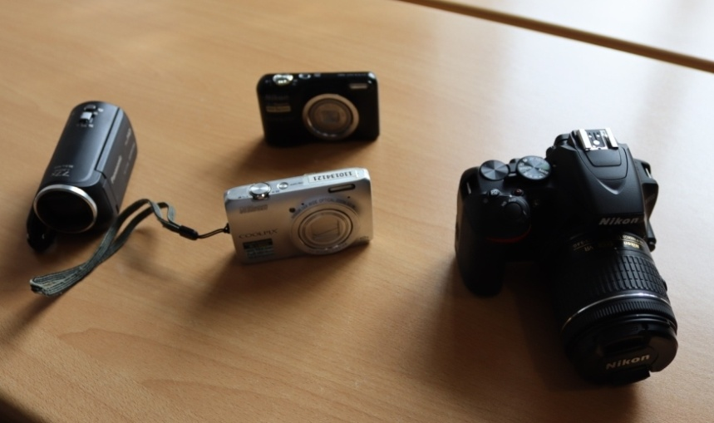
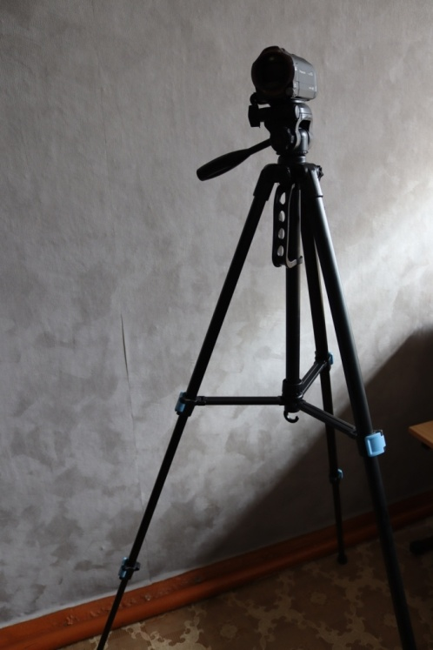
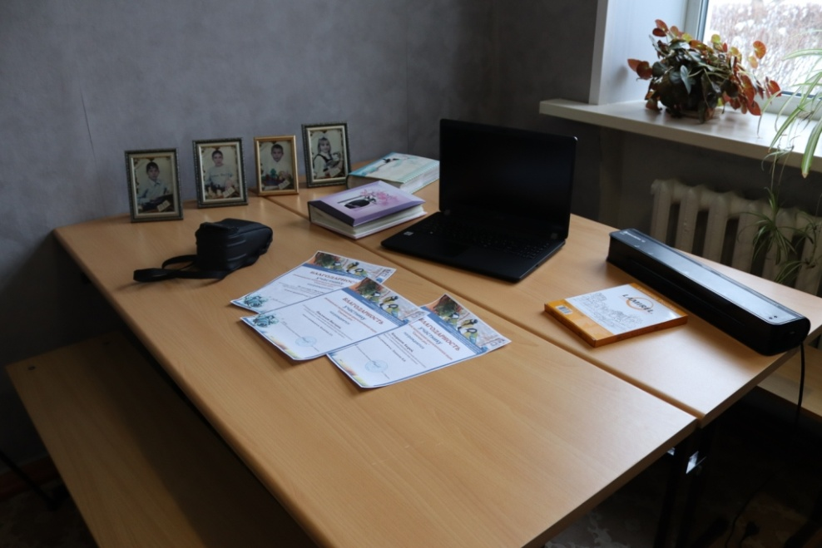
Оборудование

Slide 5
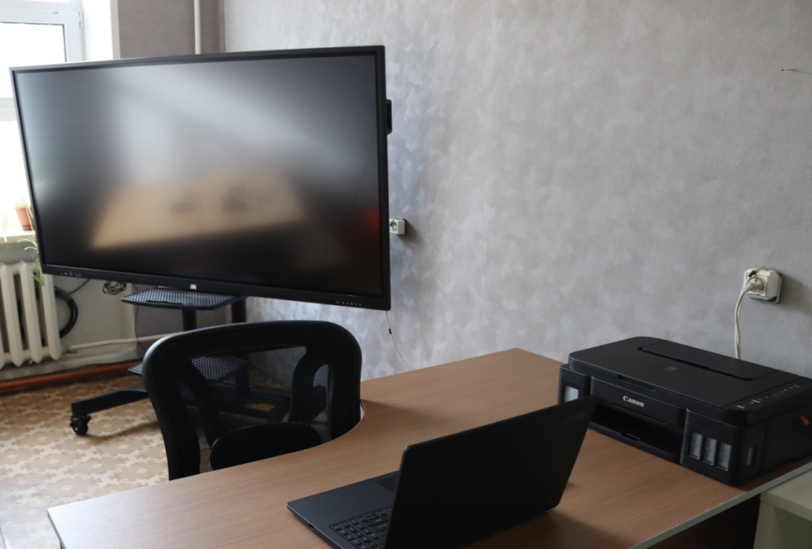
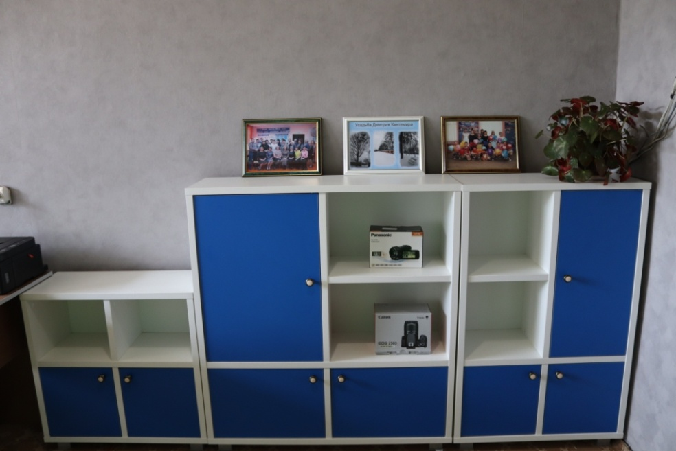
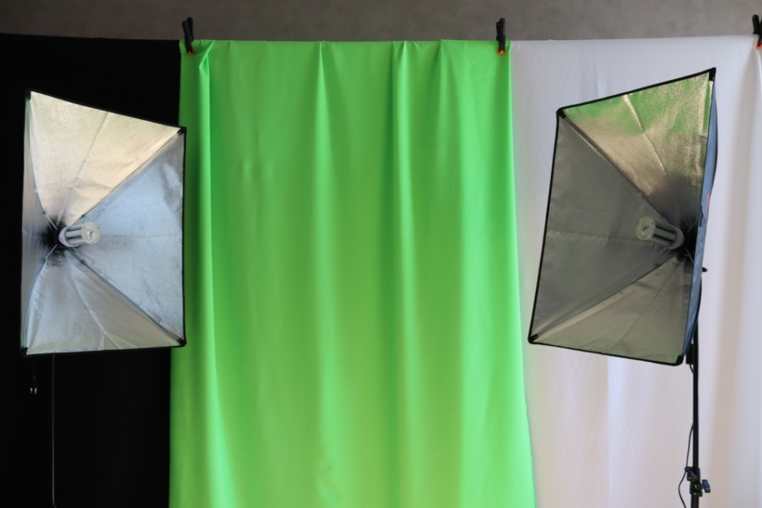

Slide 6
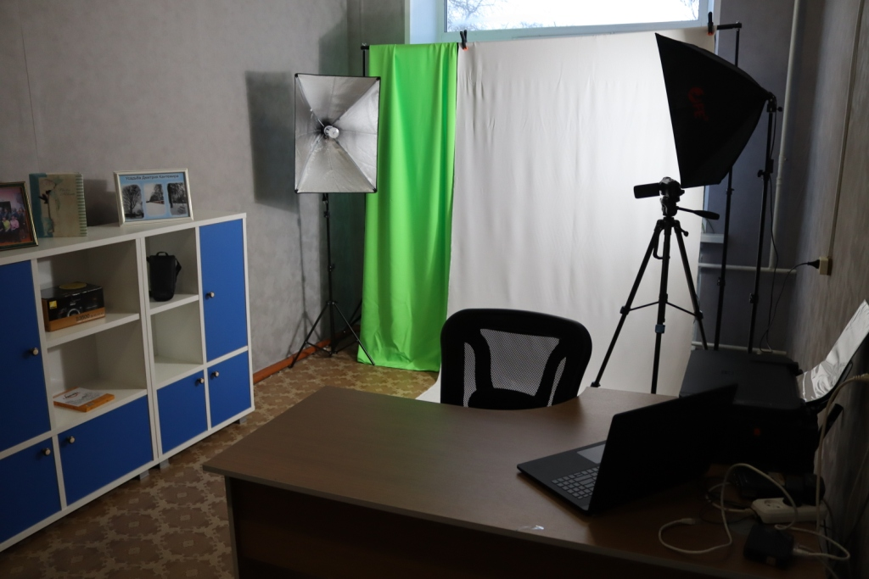
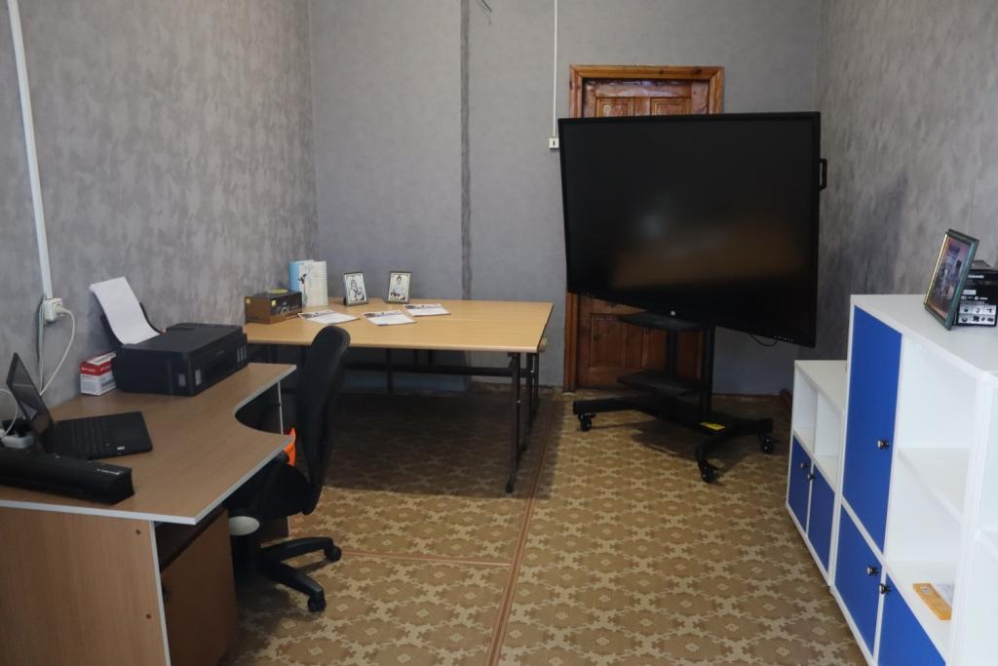

Slide 7
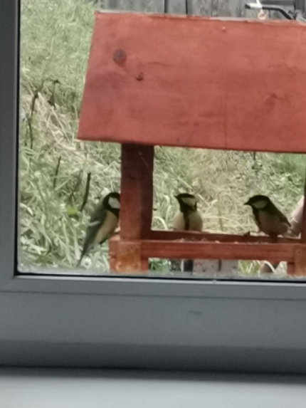
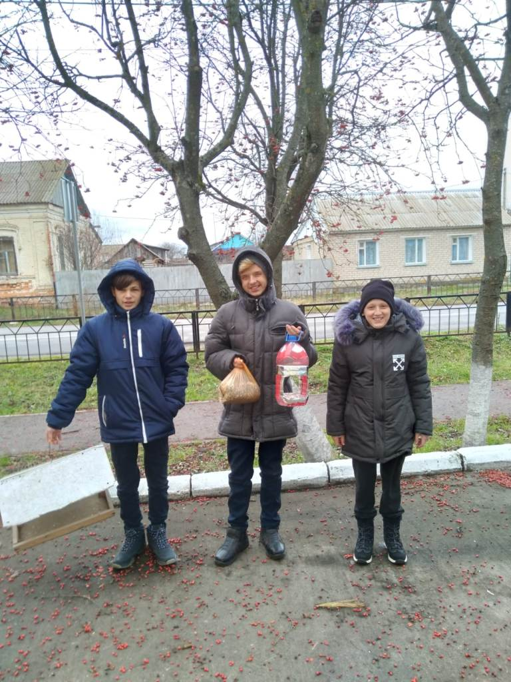
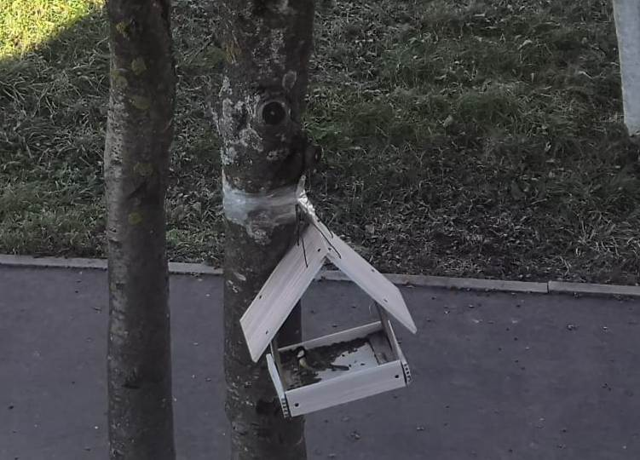
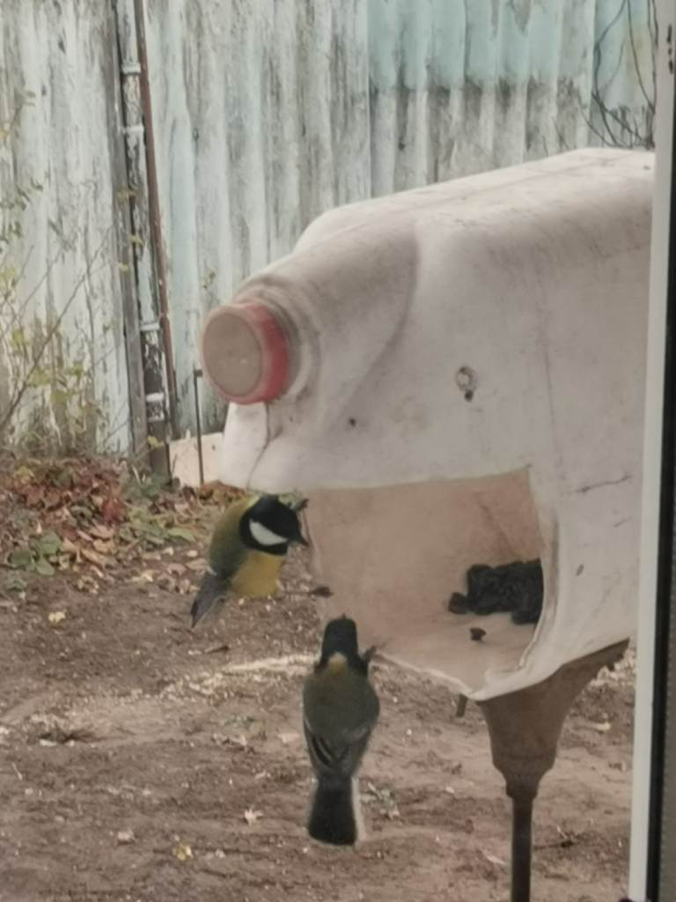
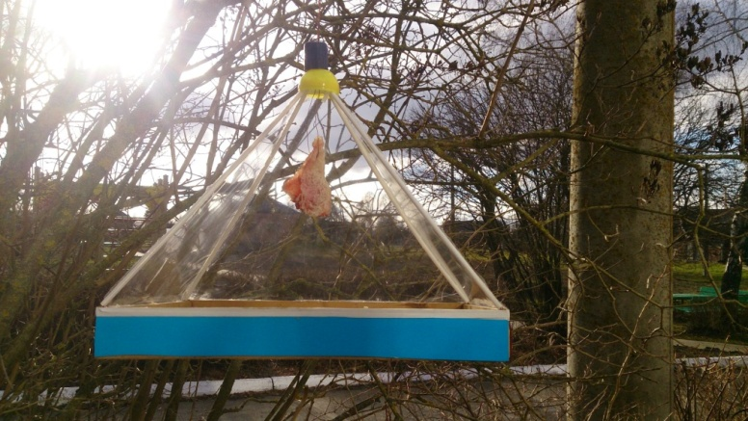
В ноябре 2021 года ребята, занимающие по программе «Волшебный объектив» приняли участие в региональной экологической орнитологической акции «Синичкин день».

Slide 8
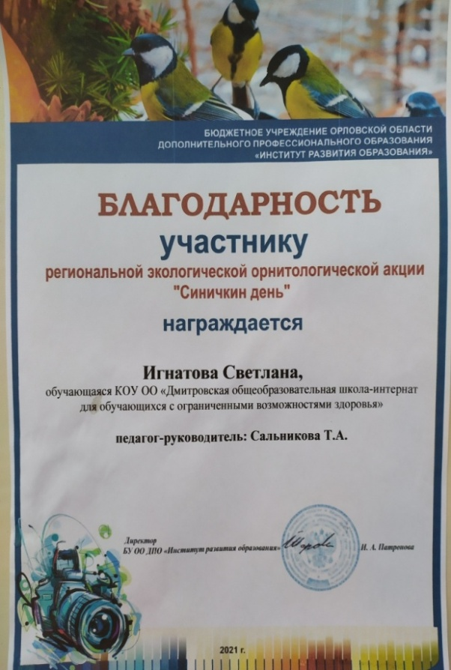
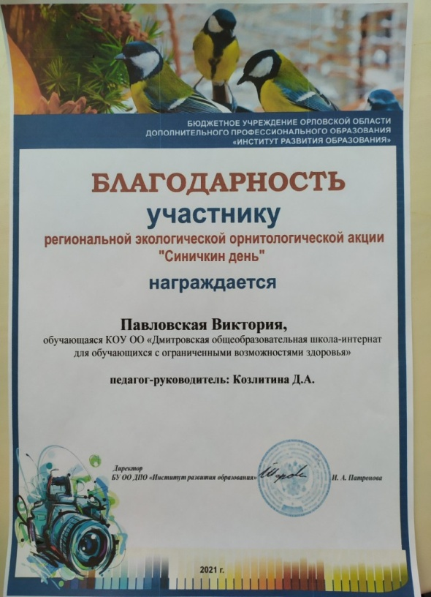
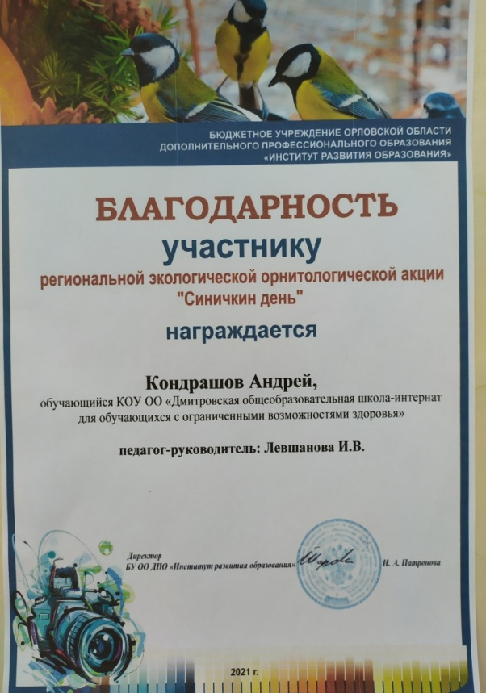
Ребята отмечены благодарственными письмами за участие в акции

Slide 9
Ребенку с особыми образовательными потребностями необходимы средства выразительности адекватные, в первую очередь, его индивидуальным возможностям, чтобы он почувствовал определенное творческое развитие. Именно творческая деятельность приучает ребенка к мысли, что окружающий мир постоянно меняется и содержит бесконечно много самой различной информации. Обучение фотографии ребенка потенциально должно содержать в себе все те компоненты деятельности, которые и определяют пути поиска нужных решений в самых различных ситуациях.

Slide 10
Занятия фотографией с детьми в системе дополнительного образования имеют свою специфику, оказывающую существенное влияние на развитие творческих возможностей обучающихся. Обучение детей предполагает наблюдение за окружающим миром, за природными явлениями, за происходящими временными и сезонными изменениями в природе.

Slide 11
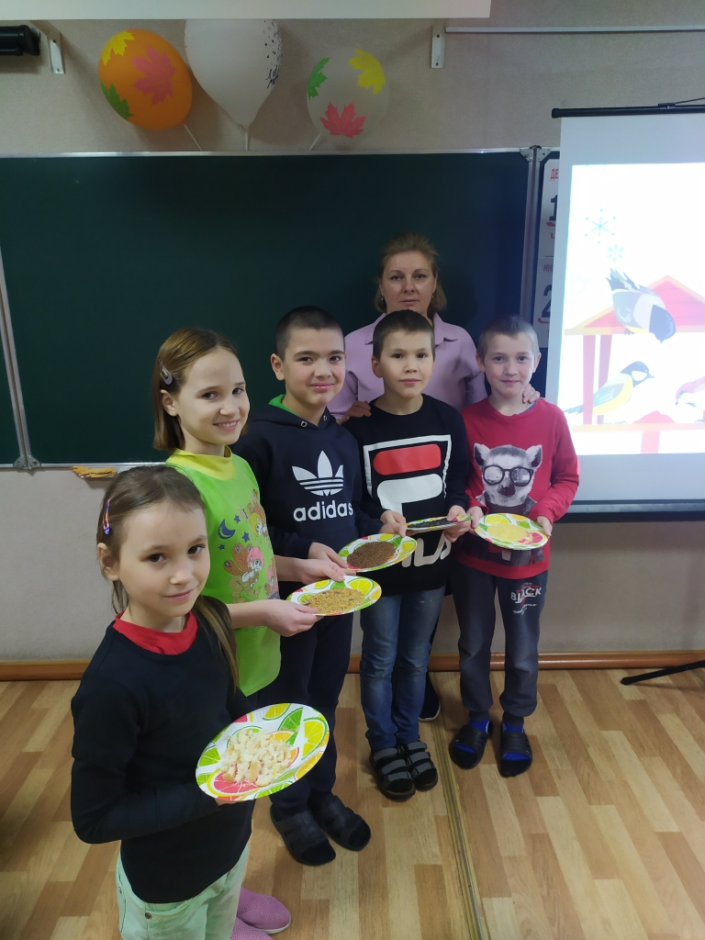
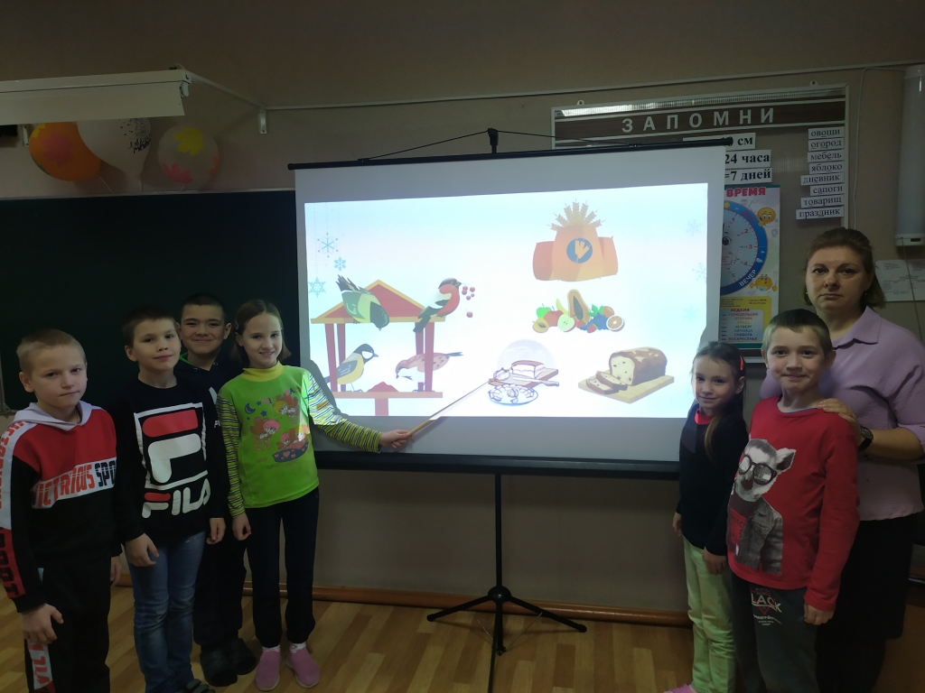
Подготовительный этап
Фото внеклассного занятия в группе 1, 2, 3 классов

Slide 12
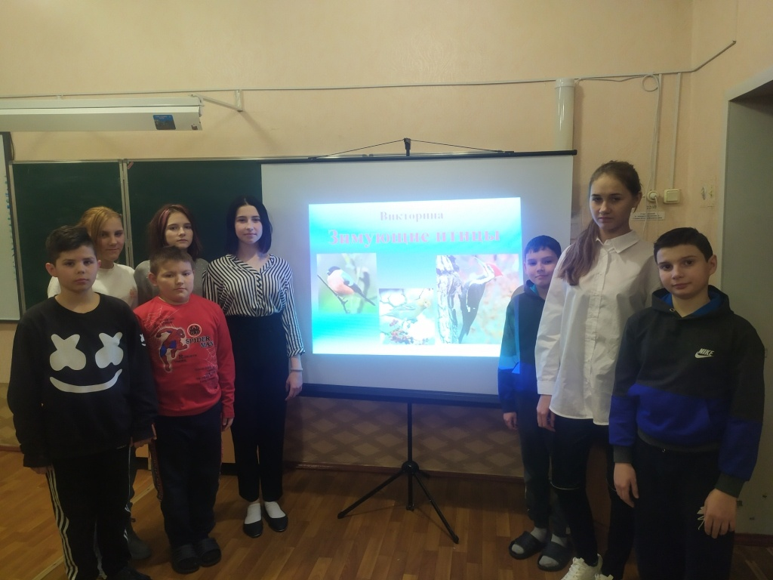
Фото внеклассного занятия
в группе 5, 6, 7 классов

Slide 13
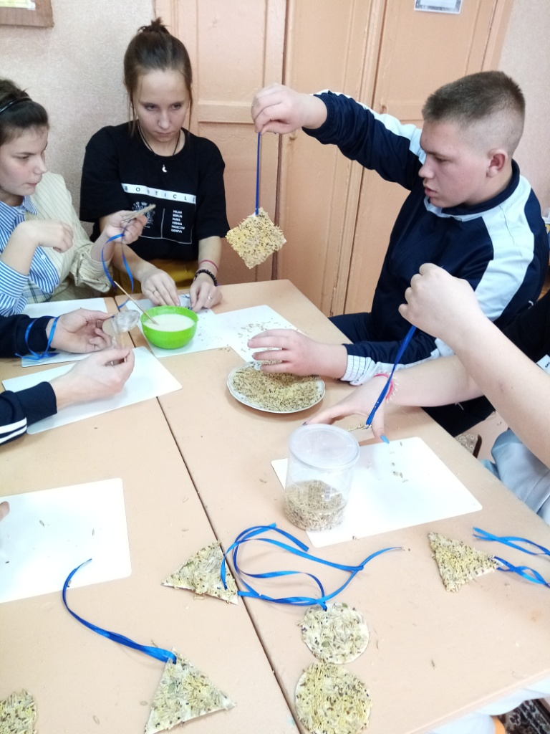
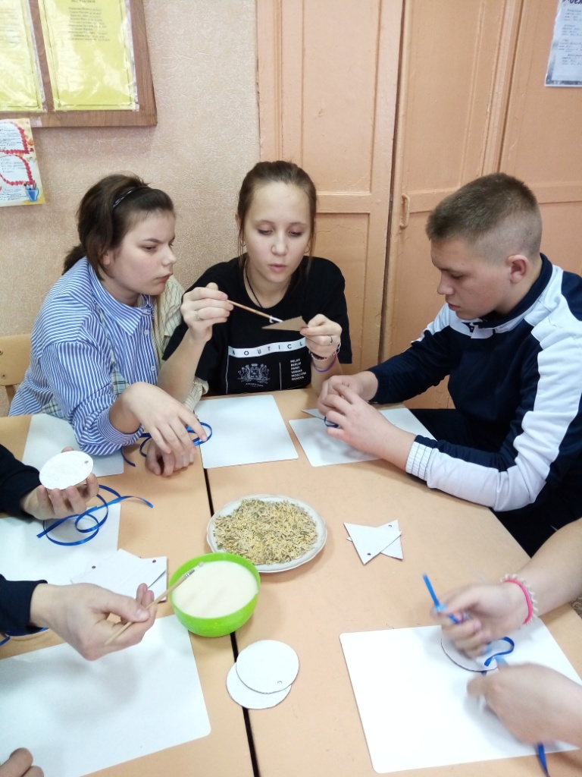
Фото мастер-класса по изготовлению лакомства для птиц в группе 8, 9, 10 классов

Slide 14
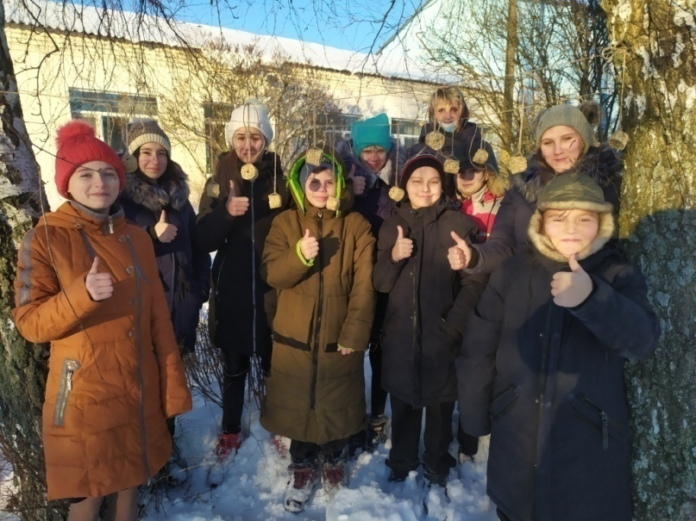
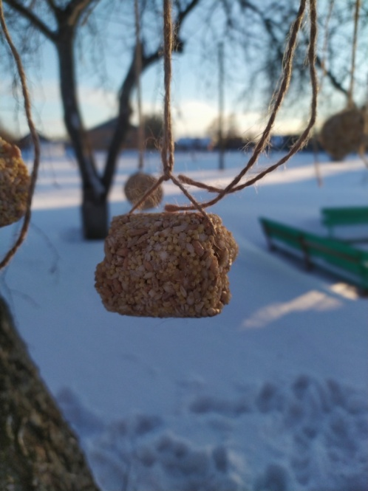
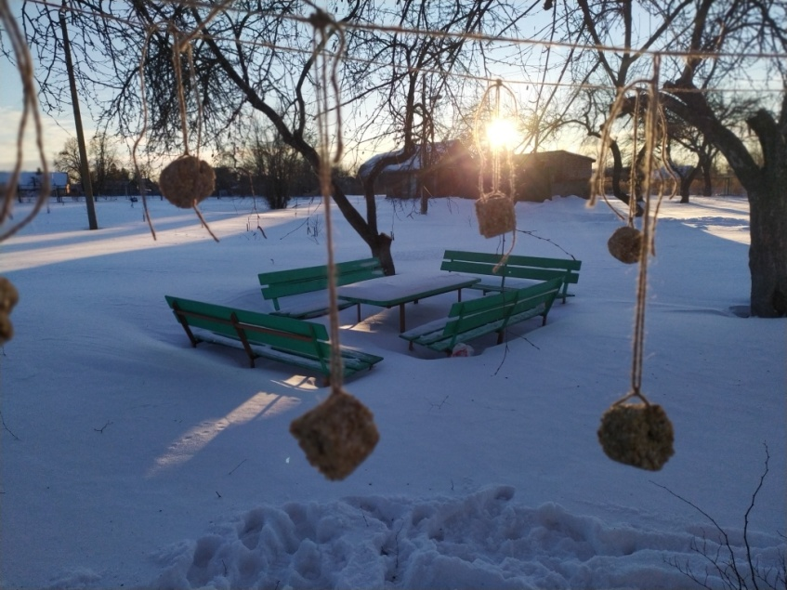
Основной этап
Фотосъёмка: Бригова А., Павловская В.
об участии в акции«Зимующие птицы», обучающихся
5, 6, 7 классов

Slide 15
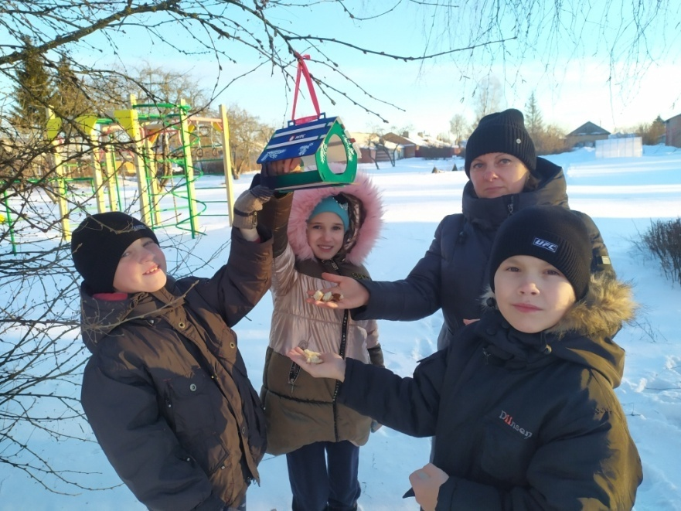
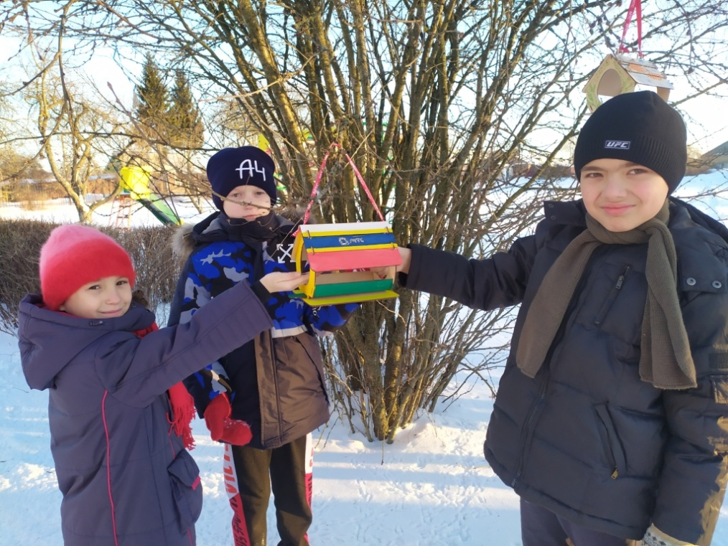
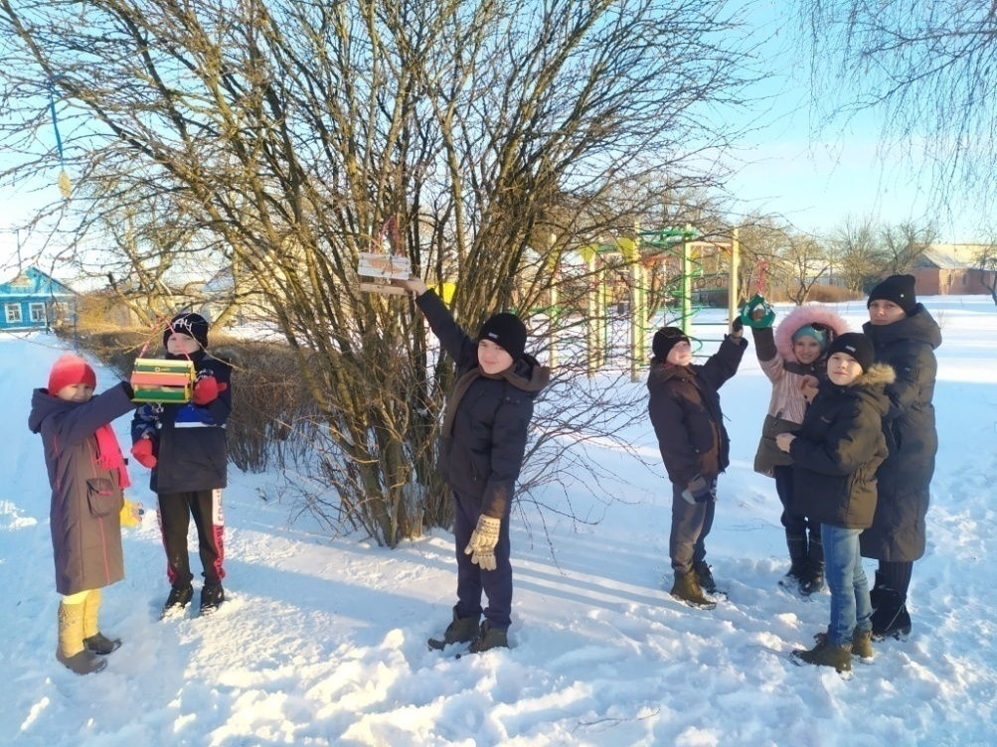
Фотосъёмка: Диденко В.,
Рябинин Г.
об участии в акции
«Зимующие птицы»,
обучающихся
1, 2, 3 классов

Slide 16
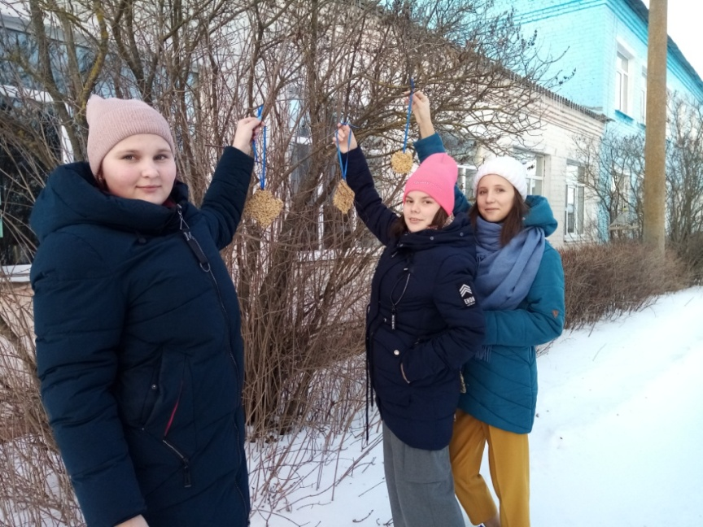
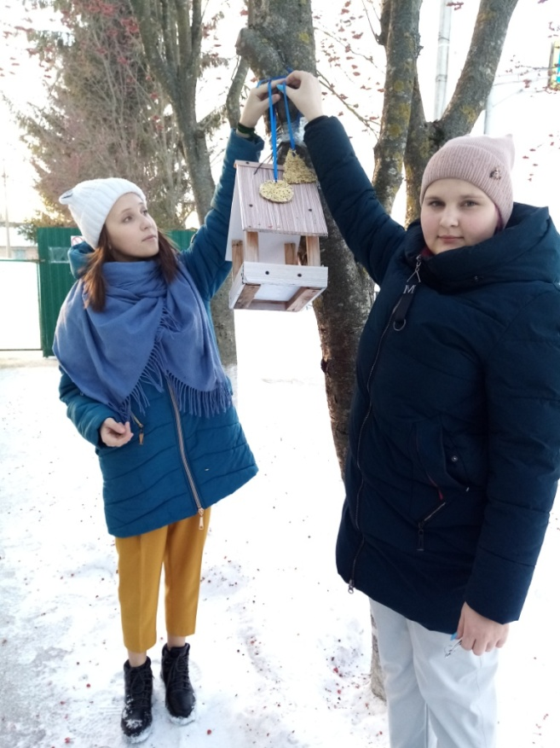
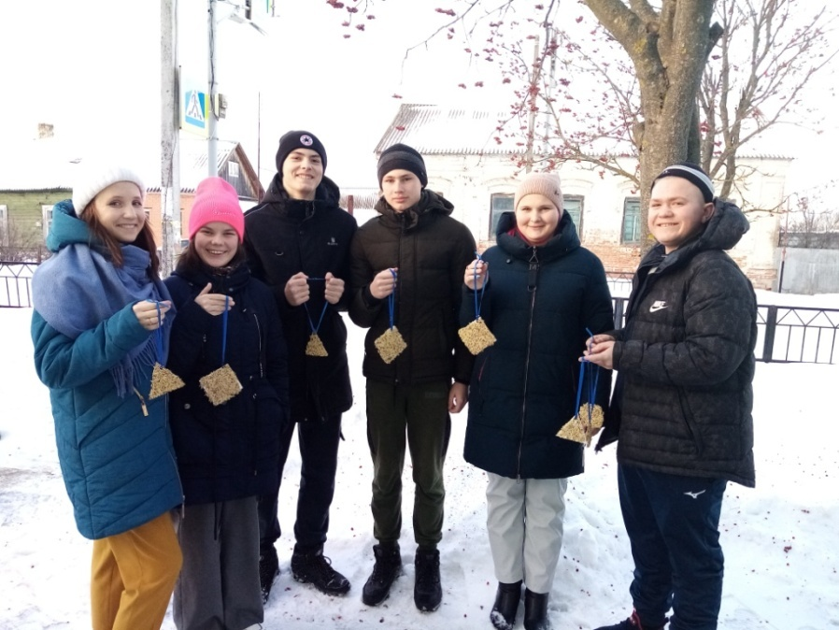
Фотосъёмка: Гришаков А., Юрецкий Р.
об участии в акции «Зимующие птицы», обучающимися
8, 9, 10 классов

Slide 17
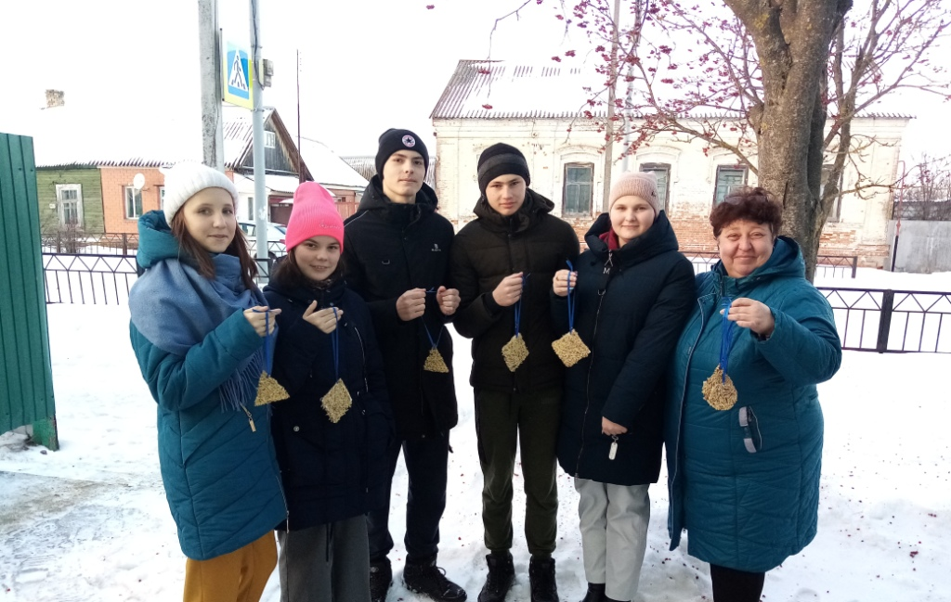
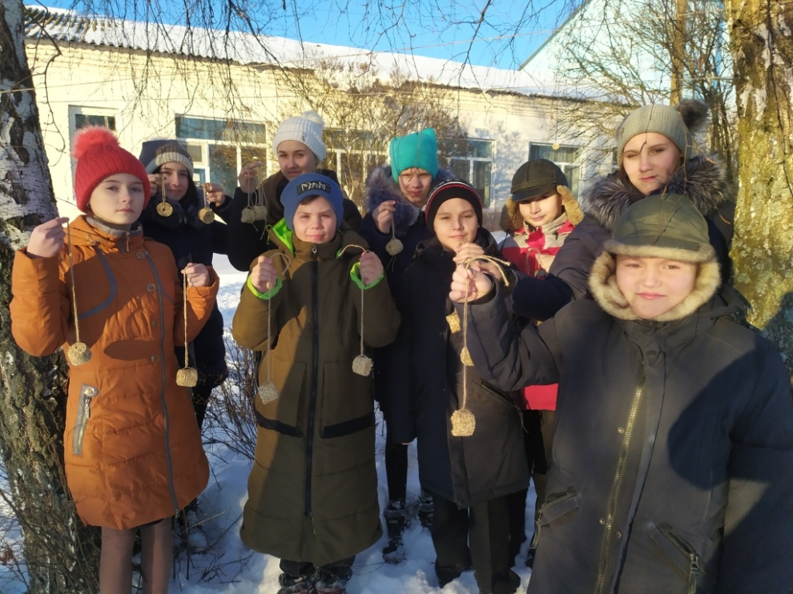
Размещение фотоматериалов на школьном сайте

Slide 18
Заключительный этап
1. Подведение итогов реализации фотопроекта.
2. Презентация фотопроекта.
3. Фотовыставка.

Slide 19
Результаты реализации проекта
Обучающиеся получили:
практический опыт работы с цифровым фотоаппаратом;
отрабатывали навыки работы с графическими редакторами и печати фотографий на заданную тему;
получили опыт проведения фотосъемки в условиях зимнего периода.

Slide 20
Перспективы дальнейшего развития проекта
Наш проект подтвердил, что необходимо продолжить работу по программе «Волшебный объектив». Углублять знания детей по темам программы. Поддерживать интерес, развивать творческие способности и самостоятельность обучающихся. Получать положительные эмоции от полученных результатов работы.

